Slide 1
电子电路设计方法

Slide 2
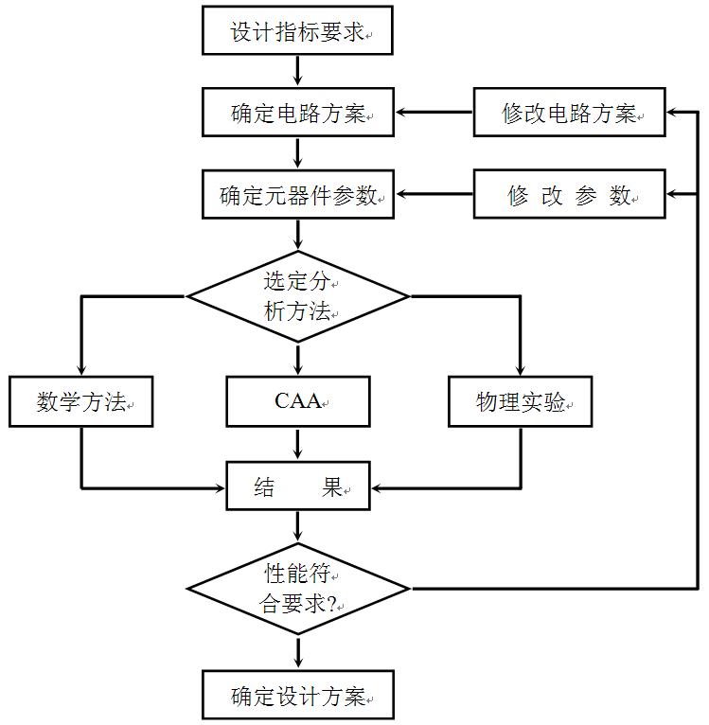
电子电路设计的一般流程

Slide 3
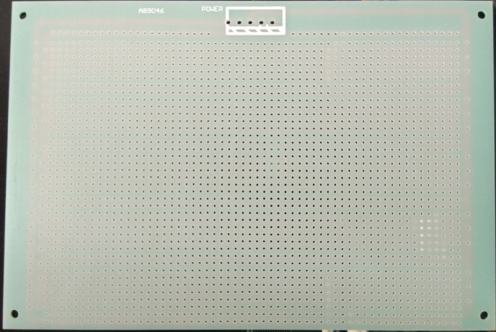
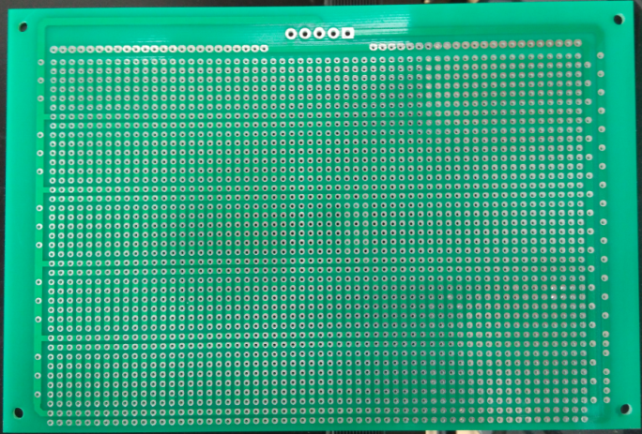
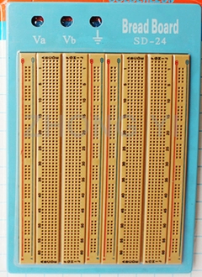
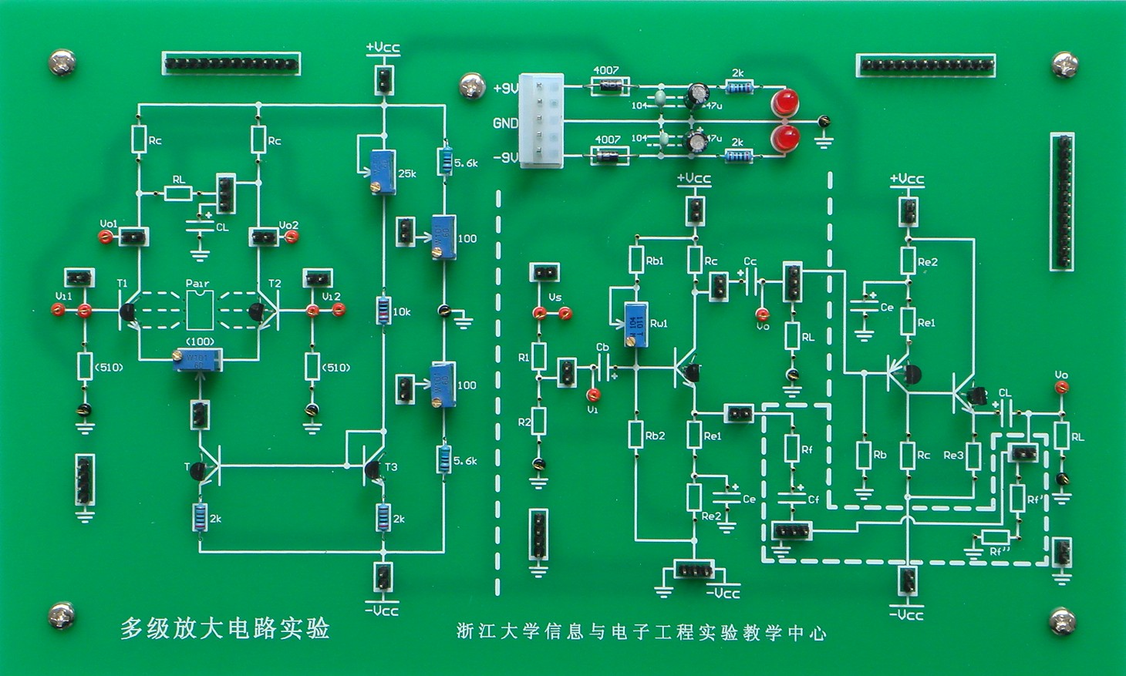
1、数学方法：根据理论知识、经验值等手算
2、CAA：计算机辅助分析（OrCAD、Multisim等）
3、物理实验：

Slide 4
实验四 晶体管共射放大电路
设计、仿真与测试（I）

Slide 5
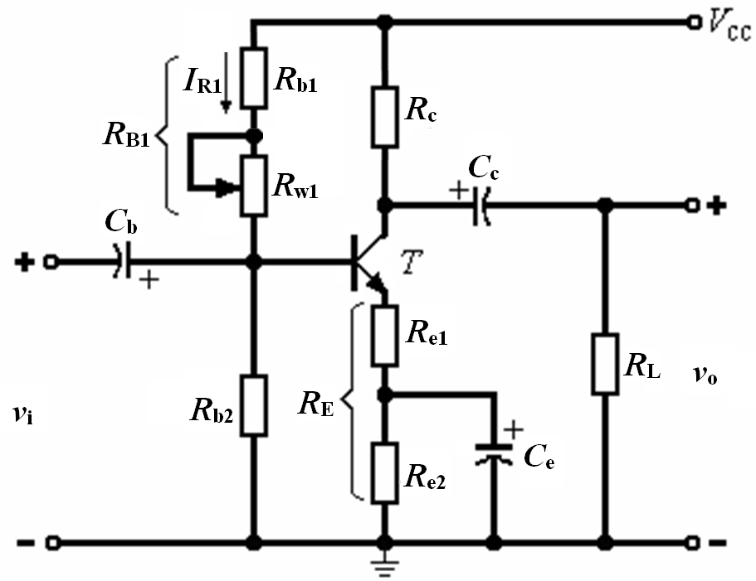
一、共射放大电路分析与设计
1、电路分析计算
分立电路普遍采用、 带射极电流负反馈、 阻容耦合
R_{B1}、R_{b2}：提供静态工作点所需基极电压。
R_{w1} ：静态工作点调节
R_{b1} ：保护，避免 R_{w1} 调至 0 时基极电流过大、损坏 BJT

Slide 6
一、共射放大电路分析与设计
1、电路分析计算
R_{c} 直流负载电阻
R_{L} 交流负载电阻
C_{b}、C_{c} 耦合电容
R_{e1}、R_{e2} 都参与直流电流负反馈，但只有 R_{e1} 参与交流电流负反馈（旁路电容 C_{e} 交流短路）

Slide 7
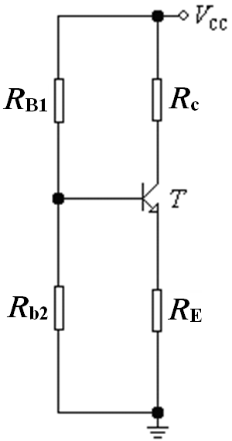
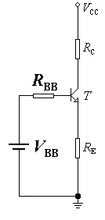
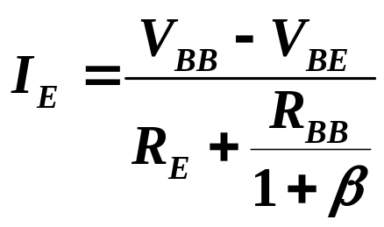
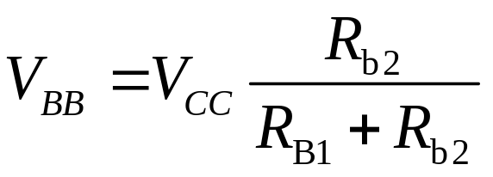
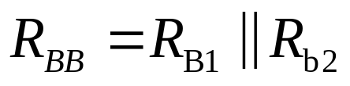
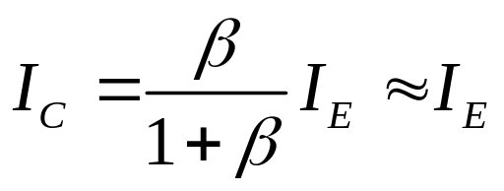

直流分析（V_{CE}、I_{C}，BJT 工作状态、小信号参数）

Slide 8
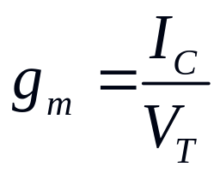
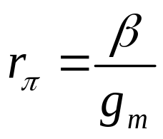
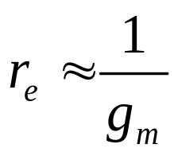
小信号参数计算

Slide 9
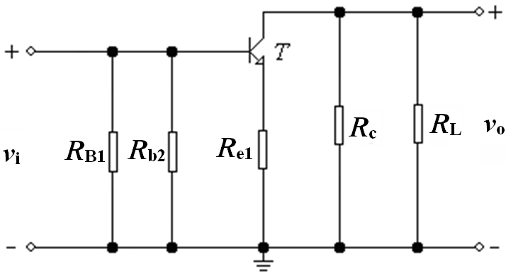
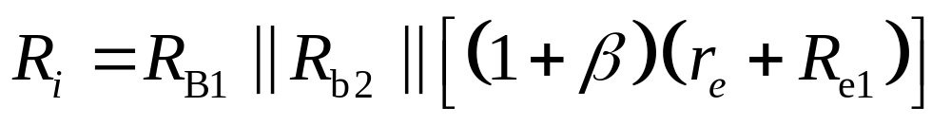

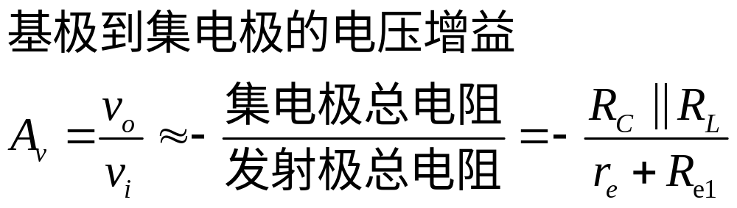
交流分析
R_{e1}使增益下降，输入电阻增加，增益稳定性提高。

Slide 10
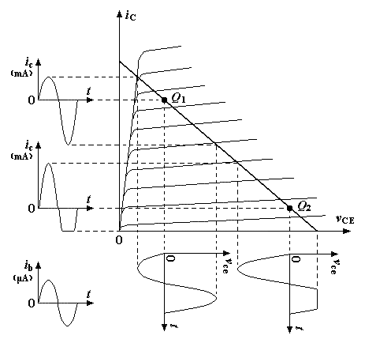
2、静态工作点与失真
静态工作点选得过高或过低都易产生非线性失真。
过高：如 Q₁，稍大的输入信号正半周将使晶体管进入饱和区，因而 i_{c} 波形将出现顶部压缩、输出电压 v_{ce} 波形将在底部压缩，这为饱和失真。
太低：如 Q₂ ，稍大的输入信号负半周将使晶体管进入截止区，因而 i_{c} 波形将出现底部削平、输出电压 v_{ce} 波形将在顶部削平，这为截止失真。

Slide 11
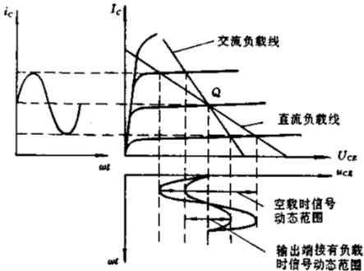
要使放大器不失真地放大，工作点必须选择合适。
初选静态工作点时，可以选取直流负载线的中点，即V_{CE}＝0.5V_{CC}或 I_{C}＝0.5I_{CS}，这样便可获得较大输出动态范围。
当放大器输出端接有负载R_{L}时，因交流负载线比直流负载线要陡，所以放大器动态范围要变小。
当发射极接有电阻时，也会使信号动态范围变小。

Slide 12
输出信号幅度较大时，为了得到最大不失真输出电压幅度，其静态工作点应设在交流负载线的中间位置。
小信号放大器输出信号幅度通常较小，失真不是主要问题，此时Q点不一定要选在交流负载线中点，而可根据其他要求来选择。
例如，希望放大器耗电少、噪声低或输入阻抗高，Q点可选得低一些；希望放大器增益高、就要求 Q 点适当高一些。

Slide 13
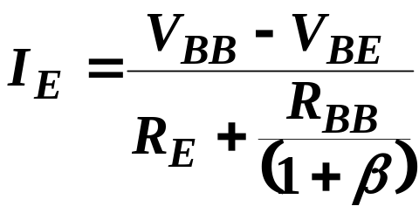
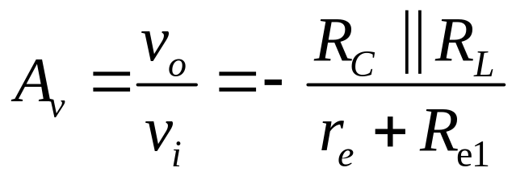

3、电路设计步骤
（1）提出技术指标（V_{CC}：9~12V）
（2）确定电路结构、偏置方案
（3）确定偏置元件值（ I_{C} 、V_{CE}）
（4）确定影响交流参数的元件值
（5）电容值确定（ f_{L} ）

Slide 14
4、 电路设计的一些原则和经验公式
（1）小信号放大或前置放大器设计时需要考虑晶体管噪声系数。通常，高频小信号晶体管工作电流为 0.5mA~2mA 时噪声最小
（2）由静态电流 I_{E} 式可以看出，要使静态工作点较稳定，应取V_{BB} >> V_{BE}。对硅晶体管，一般取 V_{BB} 为 3V~5V
（3）要保证 V_{B} 足够稳定，应使 I_{R1} >> I_{B} ，常取 I_{R1} 为（5~10）I_{B}
（4）为获得较大的输出信号摆幅和电压增益，基极静态电压不能太高，工程设计中一般取 V_{B} 或 V_{BB} 为（1/3~1/4） V_{CC}

Slide 15
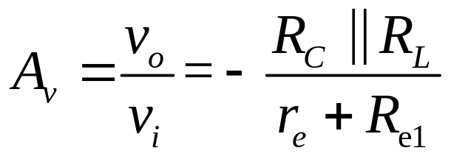
（5）由于射极电阻 R_{e1} 的负反馈作用，增大 R_{e1} 能提高电路的输入电阻、提高电压增益的稳定性，但将使电压增益值下降
另一方面，电压增益给定时，增大 R_{e1} 就需提高 R_{C}，这将降低晶体管的集电极静态电压 V_{C}、影响输出信号摆幅
因此，R_{e1}、R_{C} 的确定需要根据电压增益 A_{V} 的大小及稳定性、输入电阻要求、输出信号摆幅等进行综合考虑

Slide 16

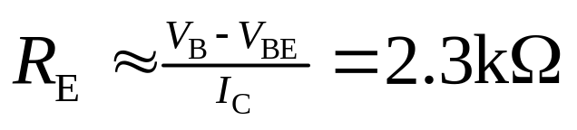
5、设计举例
设计一阻容耦合单级放大电路
已知：V_{CC}= +12V，R_{L}=3kΩ，V_{i}=10mV，R_{S}=600 Ω
性能指标要求： >15V/V，R_{i} > 3kΩ ， f_{L}<50Hz
（1）电路结构及晶体管选择
选用9013，β按160计算。
（2）静态工作点设置：R_{E}、R_{B1}、R_{b2}
被测信号幅度较小，考虑噪声系数、取 I_{C} = 1mA
取V_{B} =1/4V_{CC} =3V，得

Slide 17
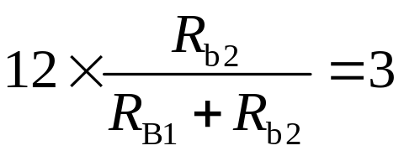
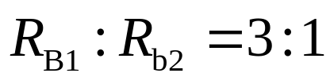
当 I_{R1} >> I_{B} 时，V_{BB} ≈V_{B}=3V，即
因此,
R_{B1}、R_{b2}取太小会使 R_{i} >3 kΩ 难以满足，取太大会使工作点稳定要求（I_{R1}>>I_{B}）难以满足。
因此，R_{B1}、R_{b2}的具体取值有两个考虑思路。

Slide 18
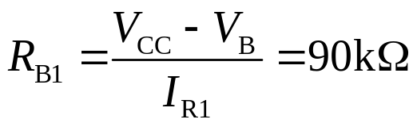
从 R_{i} 计算式看，一般取 R_{b2} 为 R_{i} 下限值的 3 倍即可满足输入电阻要求，取 R_{b2} = 15 kΩ，则 R_{B1} = 45 kΩ
按 I_{R1} >> I_{B}，取 I_{R1} = 10I_{B} = 0.1mA，则 ，因此 R_{b2} = 30kΩ
综合考虑，R_{b2}可取标称值20kΩ，R_{B1}可取为 60kΩ
为使工作点容易调整，R_{B1}可由36 kΩ固定电阻和50 kΩ电位器串联构成

Slide 19

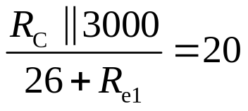
（3）动态参数有关元件值的确定（R_{C、}R_{e1}）
由 I_{C}=1mA得
取 =20V/V，有
R_{C}、R_{e1}的具体取值也有两个考虑思路
从 R_{i} 入手。先取定一符合要求的R_{i} ，按 R_{i} 计算式可以确定 R_{e1}，然后可确定 R_{C}和 R_{e2}
从输出摆幅考虑。先取定一使输出摆幅较大的V_{C}，由此可确定R_{C}，然后由增益式确定 R_{e1}和 R_{e2}

Slide 20




取 R_{i} = 5kΩ，可得R_{e1}=48Ω，R_{C}=2.94kΩ，R_{e2}=2.252kΩ
取V_{C}=2/3V_{CC}=8V，可获得4V左右的输出信号摆幅。则R_{C}=4kΩ，R_{e1}=60Ω，R_{e2}=2.24kΩ
因此，R_{C}、R_{e1}、R_{e2}的标称值可分别取为3.9kΩ、56Ω和2.2kΩ。
（4）电容的确定
（5）验算（V_{CE},I_{C},R_{i},R_{o},A_{v})

Slide 21
1.0 | 10 | 100 | 1k | 10k | 100k | 1M | 10M
1.1 | 11 | 110 | 1.1k | 11k | 110k | 1.1M | 11M
1.2 | 12 | 120 | 1.2k | 12k | 120k | 1.2M | 12M
1.3 | 13 | 130 | 1.3k | 13k | 130k | 1.3M | 13M
1.5 | 15 | 150 | 1.5k | 15k | 150k | 1.5M | 15M
1.6 | 16 | 160 | 1.6k | 16k | 160k | 1.6M | 16M
1.8 | 18 | 180 | 1.8k | 18k | 180k | 1.8M | 18M
2.0 | 20 | 200 | 2k | 20k | 200k | 2M | 20M
2.2 | 22 | 220 | 2.2k | 22k | 220k | 2.2M | 22M
2.4 | 24 | 240 | 2.4k | 24k | 240k | 2.4M
2.7 | 27 | 270 | 2.7k | 27k | 270k | 2.7M
3.0 | 30 | 300 | 3k | 30k | 300k | 3M
3.3 | 33 | 330 | 3.3k | 33k | 330k | 3.3M
3.6 | 36 | 360 | 3.6k | 36k | 360k | 3.6M
3.9 | 39 | 390 | 3.9k | 39k | 390k | 3.9M
4.3 | 43 | 430 | 4.3k | 43k | 430k | 4.3M
4.7 | 47 | 470 | 4.7k | 47k | 470k | 4.7M
5.1 | 51 | 510 | 5.1k | 51k | 510k | 5.1M
5.6 | 56 | 560 | 5.6k | 56k | 560k | 5.6M
6.2 | 62 | 620 | 6.2k | 62k | 620k | 6.2M
6.8 | 68 | 680 | 6.8k | 68k | 680k | 6.8M
7.5 | 75 | 750 | 7.5k | 75k | 750k | 7.5M
8.2 | 82 | 820 | 8.2k | 82k | 820k | 8.2M
9.1 | 91 | 910 | 9.1k | 91k | 910k | 9.1M
5％电阻标称值

Slide 22
5％电阻标称值：
100、110、120、130、150、160、180、
200、220、240、270、300、330、360、390、430、470、510、560、620、680、750、820、910

Slide 23
二、共射放大电路仿真
1、仿真内容
静态工作点， A_{v}、 R_{i}、 R_{o}、 f_{L}、 *f_{H}
（1）T：Q2N2222
β修改取160
（2）R_{w1}+R_{b1} = R_{B1}
2、仿真方法及截图
word、Learning …

Slide 24
下次实验预习：PPT、讲义
记录内容：
（1）自己提出合理的技术指标
（2）设计：计算过程，各元件值，验算结果
（3）仿真：仿真结果与设计结果比较
（4）测试步骤、数据记录表格等

Slide 25
要 求 总 结
1、提出合理指标，用给定电路结构设计电路
2、设计、仿真每位组员独立完成，静态电流适当错开
3、验算结果与仿真结果比较：要求在放大区且有适当的输出信号摆幅，比较 I_{C}、V_{CE}、V_{B}，A_{V}、R_{i}、R_{O}
4、电阻取标称值：一般算完一个、取一个，后续相关计算按标称值计算。电容计算不要求
5、下次实验测试时组内选取一组设计值进行测试
6、两次实验形成一份完整报告：设计、仿真、测试，结果比较
7、预习“测试”、示波器使用

